Slide 1


การจำแนกเสียงพูด
SPEECH CLASSIFICATION

Slide 2

OVERVIEW
Artificial Neural Networks(ANNs)
Learning Vector Quantization(LVQ)
Speech Analysis
Application

Slide 3


คุณสมบัติของ ANNs
การประมวลผลแบบขนานระดับสูง
การคำนวณที่มีการกระจายออกไปทั่วโครงข่าย
ความสามารถในการเรียนรู้
ความสามารถในการกำเนิดหรือสร้างสิ่งใหม่ด้วยตัวเอง
คำนึงถึงสิ่งแวดล้อมรอบตัว
การยอมให้มีความผิดพลาดเกิดขึ้นได้
ใช้พลังงานต่ำ

Slide 4
ลักษณะปัญหาที่เหมาะสมกับ ANNs
Pattern Classification
Categorization
Function Approximation
Prediction
Optimization
Content-addressable memory
Control

Slide 5
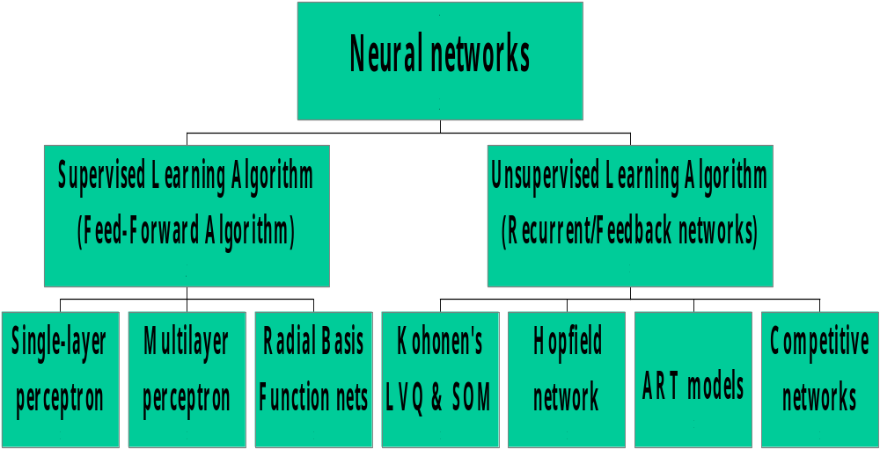
การศึกษา ANNs

Slide 6
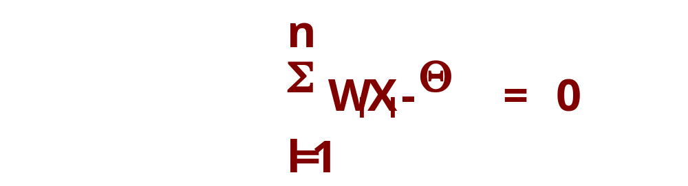
แบบจำลองของ McCulloch - Pitts
X1
W1
X2
W2
h
y
Xn
Wn

Slide 7
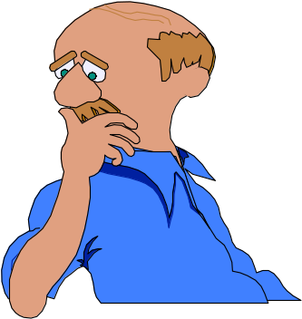
ประเภทของ LVQ
LVQ1
LVQ2.1
LVQ3
x x o
x x
x x
x x o
x
x
x x
x x
x
x o
o
รูปที่ 1
รูปที่ 2

Slide 8
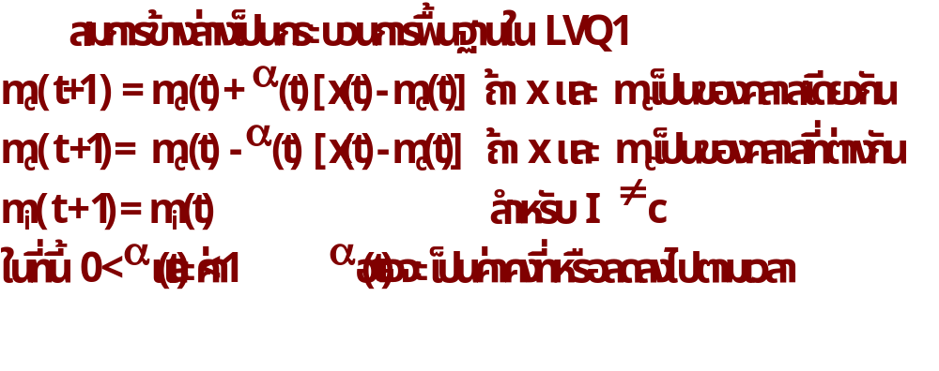
LVQ1
x
m

Slide 9
กรณีที่ 1
m1 x
m1 x
m2
m3
m2
m3
รูปที่ 1
รูปที่ 2
กรณีที่ 2
m1 x
m1
x m2
m2
m3
m3
รูปที่ 3
รูปที่ 4

Slide 10
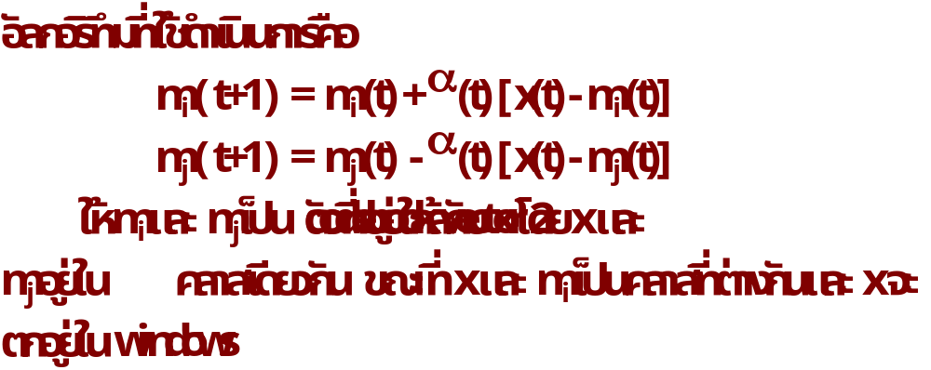
LVQ2.1
j
m1 x
i
m2
m3

Slide 11
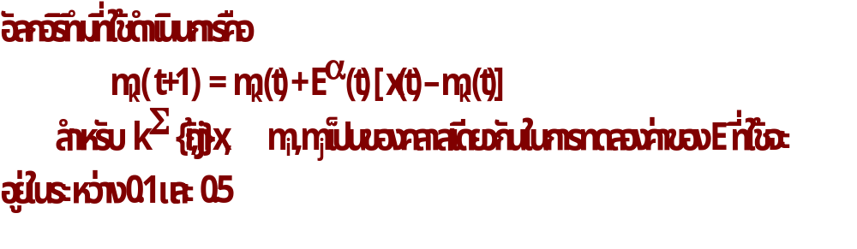
LVQ3
m1
x
m2
m3

Slide 12

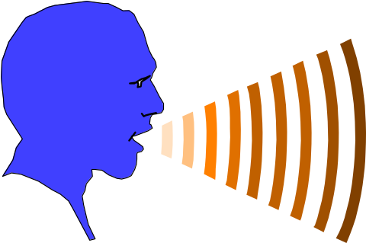
Speech Analysis
หลักการวิเคราะห์ลักษณะทั่วไปของสัญญาณเสียง
ประกอบด้วย
1. Speech input
2. Speech signal analysis

Slide 13
การวิเคราะห์สัญญาณอินพุทที่อยู่ในรูปของเสียง(Speech Input)
Speech Input คือ การป้อนสัญญาณในเชิงของสัญญาณเสียงโดย ทั่วไปคือความสามารถในการจดจำลักษณะสำคัญของเสียง โดยความสามารถในการจดจำเสียงนี้ต้องอาศัยความสัมพันธ์ที่เรียกว่าการ discrete input

Slide 14
ความผิดพลาดในการป้อนข้อมูลเสียง
Phonologically
  เป็นความผิดพลาดที่เกิดมาจากการออกเสียงและ ลักษณะโครงสร้างของเสียง เช่น คำพ้องเสียง
Coarticulatory
  เป็นความผิดพลาดที่เกิดขึ้นโดยตรงจากผู้ป้อนข้อมูลหรือ Operator

Slide 15
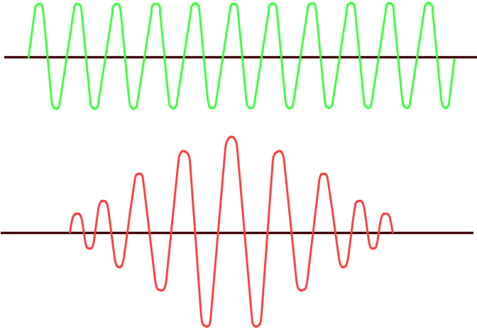
Speech Signal Analysis
Voiced
  เป็นสัญญาณเสียงที่มีลักษณะเป็นคาบ
Unvoiced
  เป็นสัญญาณเสียงที่มี noise เกิดขึ้น

Slide 16

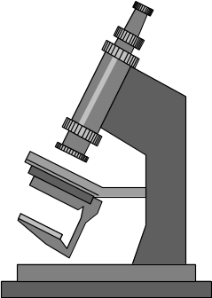
Application
  การใช้ LVQ ช่วยในการจำแนกประเภทของเสียงในภาษาไทย โดยแบ่งตามวรรณยุกต์ดังนี้
  1. สามัญ
  2. เอก
  3. โท
  4. ตรี
  5. จัตวา

Slide 17
การจำแนกเสียงโดยใช้อัลกอริทึม LVQ
1. แบ่งเสียงออกเป็น 5 คลาสตามวรรณยุกต์
2. กำหนดค่า codebook vector ให้แก่คลาสต่างๆ
3. แปลงข้อมูลเสียงให้เป็นอินพุทของ LVQ
4. LVQ จะทำการจำแนกข้อมูลไปไว้ในคลาสที่ถูกต้อง

Slide 18
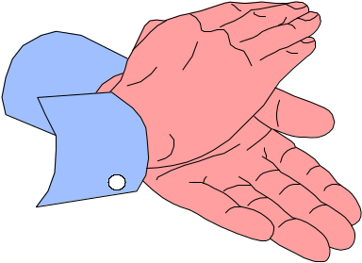
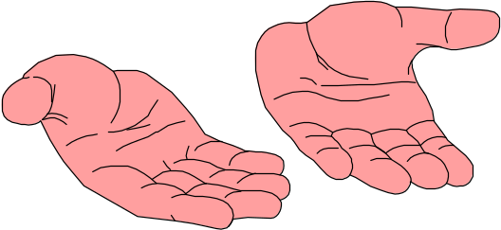
ขอขอบคุณ
รศ.ดร.ชม กิ้มปาน
อ.รัชฎา คงคะจันทร์

